Slide 1
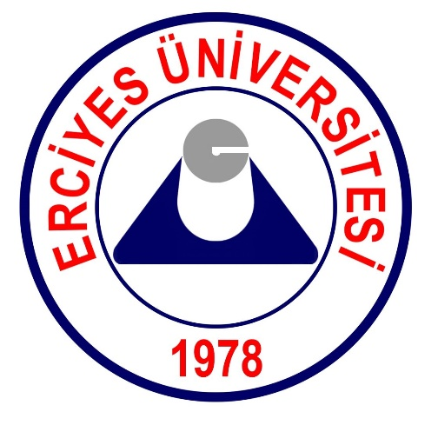
ERCİYES ÜNİVERSİTESİ FEN BİLİMLERİ ENSTİTÜSÜ ÇEVRE MÜHENDİSLİĞİ ANA BİLİM DALI ZİRAİ ATIKSULARIN YÖNETİMİ VE KONTROLÜ
PESTİSİTLERİN GİDERİLMESİ İÇİN ELEKTROKİMYASAL TEKNOLOJİLER
4011930059
Eylül ÇETİNKAYA
DOÇ. DR. ÖMÜR GÖKKUŞ

Slide 2
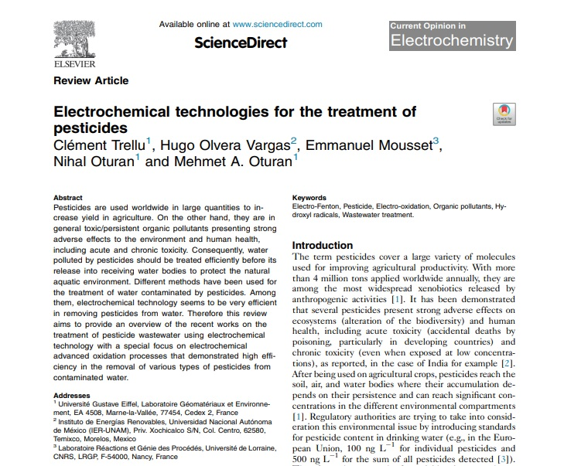
İçİndekİler
Pestisit giderimi için elektrokimyasal teknolojiler
Elektrokimyasal Arıtım Prosesleri
Pestisitlerin giderimi için hangi elektrokimyasal teknolojiler kullanılıyor?
Pestisitlerin toprakta giderilmesine yönelik uygulamalar
Sonuçlar

Slide 3
Pestİsİtlerİn gİderİlmesİ İçİn elektrokİmyasal teknolojİler
Tarımda verimi artırmak için dünya çapında büyük miktarlarda pestisitler kullanılmaktadır. Öte yandan, genel olarak akut ve kronik toksisite dahil çevre ve insan sağlığı için güçlü olumsuz etkiler sunan toksik / kalıcı organik kirleticilerdir.
Pestisitlerle kirletilen su, doğal su ortamını korumak için alıcı su kütlelerine bırakılmadan önce verimli bir şekilde arıtılmalıdır. Zirai ilaçların bulaştığı suların arıtılmasında farklı yöntemler kullanılmaktadır.
Bunlar arasında elektrokimyasal teknoloji, pestisitlerin sudan uzaklaştırılmasında çok etkili görünmektedir. Bu nedenle bu çalışma, kirli sudan çeşitli pestisit türlerinin uzaklaştırılmasında yüksek verimlilik gösteren elektrokimyasal gelişmiş oksidasyon süreçlerine özel bir odaklanma ile elektrokimyasal teknoloji kullanılarak pestisit atık su arıtımı üzerine yapılan son çalışmalara genel bir bakış sağlamayı amaçlamaktadır.

Slide 4
Pestisitler zirai ürünler üzerinde kullanıldıktan sonra, birikmelerinin kalıcılığına bağlı olarak toprağa, havaya ve su kütlelerine ulaşır ve farklı çevre bölmelerinde önemli konsantrasyonlara ulaşabilir.
Düzenleyici otoriteler, içme suyundaki pestisit içeriği için standartlar getirerek bu çevre sorununa dikkat çekmeye çalışmaktadır. Bu nedenle, pestisitlerin ortadan kaldırılması, içme suyu, belediye atık suları ve bazı endüstriyel atık sular dahil olmak üzere toprak ıslahı ve su arıtımı üzerinde çalışan çevre mühendisleri için önemli bir sorundur. Elektrokimyasal süreçlerin geliştirilmesi bu sorunu çözmeye yardımcı olabilecektir.
Elektrokoagülasyon işlemi bazı pestisitleri ayırabilirken, elektrokimyasal gelişmiş oksidasyon süreçleri (EAOP'ler), sudan çok çeşitli pestisitleri verimli ve seçici olmayan bir şekilde uzaklaştırma kapasiteleri ile yaygın olarak kabul edilmektedir.
EAOP'lar ayrıca pestisitlerin yer altı sularından ve topraktan bir toprak yıkama aşamasından sonra uzaklaştırılması için de uygulanabilir .

Slide 5
Şekil 1: Elektrokimyasal hücrenin şematik görünüşü

Slide 6
Elektrokimyasal Arıtım Prosesleri
ELEKTROKOAGÜLASYON
ELEKTROOKSİDASYON
ELEKTROFLOTASYON
ELEKTRODİYALİZ
ELEKTROFOREZ

Slide 8
Tablo 1. Bazı Oksidanların Standart Oksidasyon Prosesleri

Slide 9
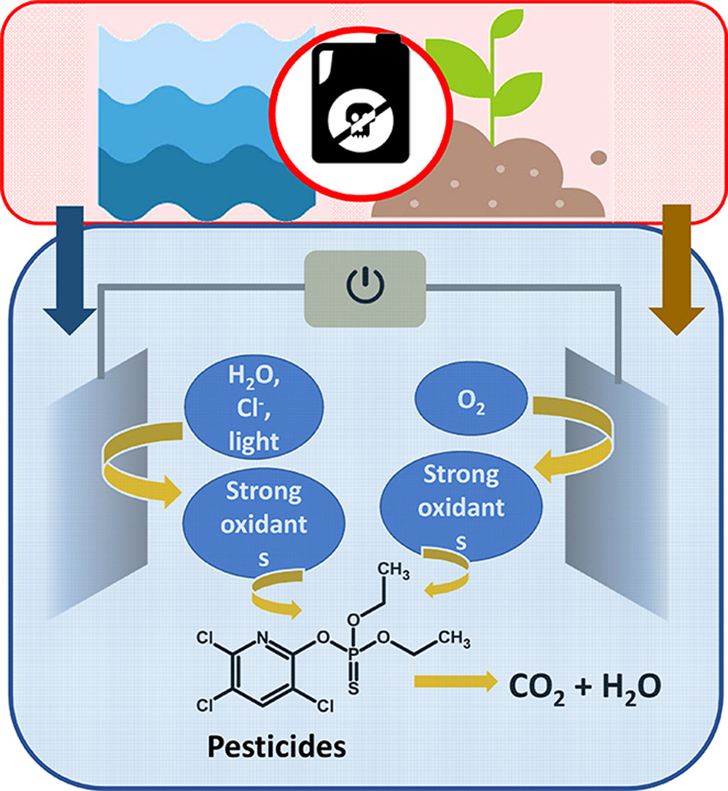
Bu çalışmanın amacı, pestisitlerin işlenmesine yönelik elektrokimyasal işlemlerin avantajları ve dezavantajları dahil olmak üzere, yeni çalışmalara kısa bir genel bakış sağlamak ve bu alandaki bu teknolojilerin geleceği hakkında yeni bilgiler sağlamaktır.

Slide 13
Pestİsİtlerİn gİderİmİ İçİn hangİ elektrokİmyasal teknolojİler kullanIlIyor?
Pestisitlerin suda ve toprakta arıtılması için farklı elektrokimyasal teknolojiler uygulanmıştır. İki EAOP (elektro-Fenton (EF) ve elektrooksidasyon (veya anodik oksidasyon (AO)), pestisitlerin işlenmesi için en yaygın olarak kullanılan proseslerdir.
Elektrooksidasyon, BDD veya PbO2 gibi aktif olmayan bir anot kullanılırken anot yüzeyindeki suyun elektrooksidasyonundan hidroksil radikallerinin (OH) oluşumuna dayanır. Bu nedenle, kirletici maddelerin oksidasyonu, OH tarafından oksitlendikleri / mineralize edildikleri anot yüzeyine transferlerini gerektirir.
Son zamanlarda yapılan birkaç çalışma, sentetik veya gerçek pestisit atık suyunun arıtılması için bu işlemin tek başına veya diğer teknolojilerle kombinasyon halinde yüksek verimliliğini göstermiştir.

Slide 14
Şekil 1. Anotlama Prosesi

Slide 15
EF, OH (hidroksil radikalleri için), pestisitleri sudan uzaklaştırmak için elektrokimyasal olarak oluşturulmuş H2O2 ile bir katalizör (genellikle Fe2 + iyonu) arasındaki reaksiyondan toplu çözeltide homojen olarak üretilir.
Proses verimliliğini artırmak için EF, fotokataliz ve solar fotokataliz gibi diğer yöntemlerle birleştirilmiştir.
Elektrokoagülasyon ve elektrokinetik ayrıca sırasıyla su arıtımı ve toprak ıslahına uygulanmıştır.

Slide 16
Pestİsİtlerİn suda arItIlmasI İçİn uygulamalar
EF ve foto-yardımlı versiyonları (fotoelektro-Fenton (PEF) ve güneş fotoelektro Fenton (SPEF)), doğrudan veya Cl aracılı anodik oksidasyon (AO) dahil olmak üzere, sudaki bir dizi pestisit arıtımı için çeşitli elektrokimyasal işlemler elektrokoagülasyon (EC) ve foto elektrokataliz (PEC) (Tablo 1). başarıyla uygulanmıştır.
Genel olarak, işleme ve kullanılan deneysel koşullara bağlı olarak hedef pestisitlerin birkaç dakikadan birkaç saate kadar tamamen çıkarılmasıyla hızlı bozunma kinetiği gözlemlenmiştir.
EF ve onun foto-yardımlı varyantlarının (PEF ve SPEF), BDD anotları kullanan AO ile birlikte, en hızlı bozunma kinetiğini ve en yüksek mineralizasyon verimini gösterdiğini (birkaç saat içinde neredeyse toplam TOC giderimi) [9 *, 20e23 *], işlem sırasında homojen OH (EF) ve heterojen BDD (OH) (BDD anotlu AO ve EF) güçlü oksidanların verimli oluşumuna atfedilir.

Slide 17
Erişilebilir karbonlu katot malzemelerin (yani, karbon keçe, karbon kumaş, karbon lifleri, vb.) Kullanılması, EF'nin teknik bir avantajını oluşturur ve işlemi ekonomik olarak uygun kılar. Buna karşılık BDD, AO'nun uygulanmasını büyük ölçekte kısıtlayan hala maliyetli bir materyal olmasıdır. Yeni elektrot malzemelerinin performansını değerlendirmek için model kirleticiler olarak farklı pestisitler kullanılmıştır.
Yüksek yüzey alanlı ve dayanıklı elektrot malzemelerinin geliştirilmesi, büyük iyileştirme fırsatlarına sahip aktif bir araştırma alanıdır.

Slide 21
Diğer önemli nokta, pestisitlerin elektrokimyasal arıtımı ile ilgili çalışmaların çoğunun, 1 L'yi nadiren aşan kapasitelere sahip küçük laboratuvar ölçekli cihazlarda gerçekleştirilmiş olmasıdır.
Bu bağlamda, daha büyük hacimleri işleme kapasitesine sahip elektrokimyasal reaktörlerin tasarımı, bu tür arıtma yöntemlerinin endüstriyel ölçekte uygulanması için temeldir.
Büyük ölçekli sistemler, elektrokimyasal süreçlerin hem yatırım hem de işletme maliyetlerinin daha güvenilir bir değerlendirmesini sağlayacaktır (elektrik enerjisi tüketimiyle sıkı bir şekilde ilişkili işletme maliyetleri).

Slide 22
Pestİsİtlerİn toprakta gİderİlmesİne yönelİk uygulamalar
Toprağın yaygın kirliliği, iyileştirme için gerekli olabilecek çok miktarda toprak ve kirlenmiş toprakları işlemenin büyük karmaşıklığı nedeniyle karmaşık bir çevre sorunudur. Elektrokimyasal teknolojiler böyle bir durumda sürdürülebilir çözümler olarak düşünülemez. Bununla birlikte, pestisitlerin üretimi ve kullanımı, kazara salınımlara yol açabilir ve elektrokimyasal teknolojilerin uygulanmasının uygun olabileceği lokalize akut kontaminasyona neden olabilir.
İkinci olarak, toprak yıkama solüsyonlarının işlenmesi için bir son işlem adımı olarak elektrokimyasal bir süreci içeren bir arıtma stratejisi uygulanabilir .Toprak yıkama (ilk adım olarak) pestisitlerin toprağın emdiği kısımdan sulu faza aktarılmasını amaçlamaktadır. Hidrofobik pestisitlerin transferini geliştirmek için özütleme ajanları kullanılabilir.
Bu nedenle toprak yıkama solüsyonu, hedef pestisitler, toprak organik maddesi, inorganik türler, ince partiküller ve özütleme ajanları dahil olmak üzere mobilize edilebilen tüm bileşiklerin karmaşık bir karışımıdır .
Çeşitli çalışmalar, EAOP'lerin bu atıkların organik yükünü kaldırabildiğini bildirmiştir.

Slide 23
SONUÇLAR
Elektrokimyasal süreçler, kirli suda zararlı organik kirleticilerin (böcek ilaçları, sentetik boyalar, farmasötik kalıntılar vb.) arıtılması için ümit verici teknolojiler olarak öne çıkmaktadır.
Özellikle, EAOP'ler, muamele edilmiş çözelti içinde kalan toksik yan ürünlerin varlığından kaçınmak için bozunabilen ve hatta tamamen mineralize edilebilen çok çeşitli pestisitleri seçici olmayan bir şekilde uzaklaştırma kapasiteleri nedeniyle büyük avantajlar sunmaktadır.
Kirlenmiş suya uygulamanın yanı sıra, toprak yıkama atık sularında pestisitlerin uzaklaştırılmasında da kullanılabilirler.
Elektrokimyasal teknolojinin ve özellikle EAOP'lerin daha da geliştirilmesi için bir sonraki zorluk, uygun reaktörlerin tasarımı ve gerçek atık sulara uygulama dahil olmak üzere, tam ölçekli uygulamalarla açıkça ilgilidir.
Bu süreçlerin sürdürülebilirliği ve maliyet etkinliği konusunda bir sonuca varmak için bu adım gereklidir.
Tüm gelişmekte olan ülkelerde olduğu gibi ülkemizde de endüstrileşme ve sanayileşmenin sonucu olarak su kirliliği meydana gelmektedir. Bu kirli suların özellikleri üretildiği sektöre göre değişiklik gösterir ve en uygun arıtım yönteminin seçiminde atıksu karakteristiği dikkate alınır. Elektrokimyasal prosesler basit ekipman ihtiyacı, daha az kimyasal kullanılması, işletim kolaylığı ve kısa sürede arıtım gibi avantajları ile günümüzde öne çıkmayı başarmıştır.

Slide 24
KAYNAKÇA
Current Opinion in Electrochemistry 2021, 26:100677/ Electrochemical technologies for the treatment of pesticides /Clément Trellu1 , Hugo Olvera Vargas2 , Emmanuel Mousset3 , Nihal Oturan1 and Mehmet A. Oturan1
ELEKTROKİMYASAL ARITIM PROSESLERİ/Prof. Dr. Yüksel ARDALI

